Slide 1
프로젝트 | MVP Board
프로젝트 기간 | 2022.09.19~2022.11.4
소속 | Delivery 혁신센터 개발팀
발표자 | 최동영

Slide 2
목차
무엇을 만드는가?
어떻게 만들것인가?
시연
핵심 코드 설명

Slide 3
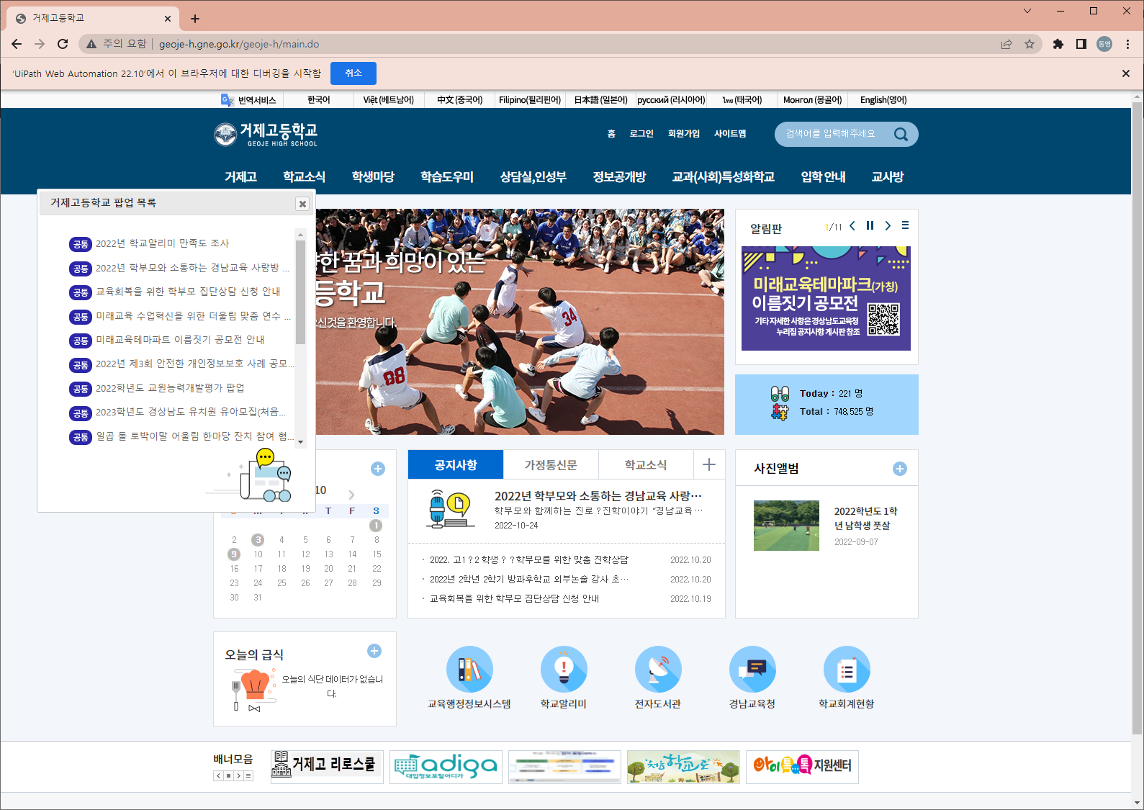
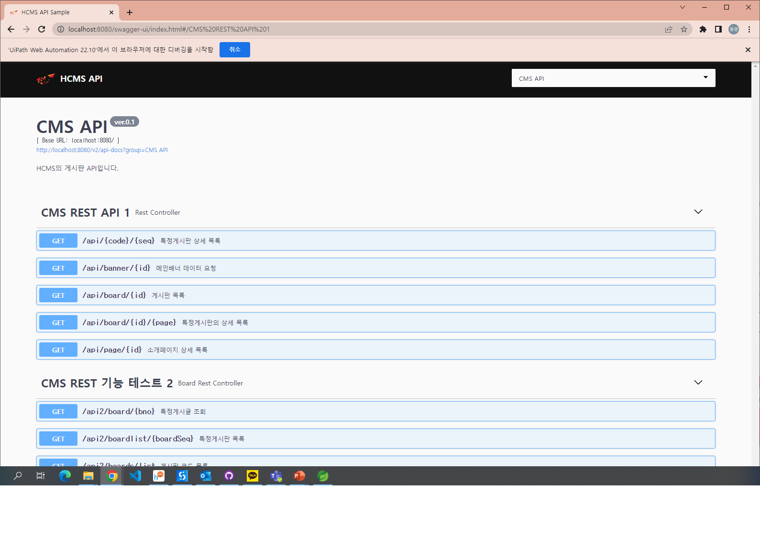
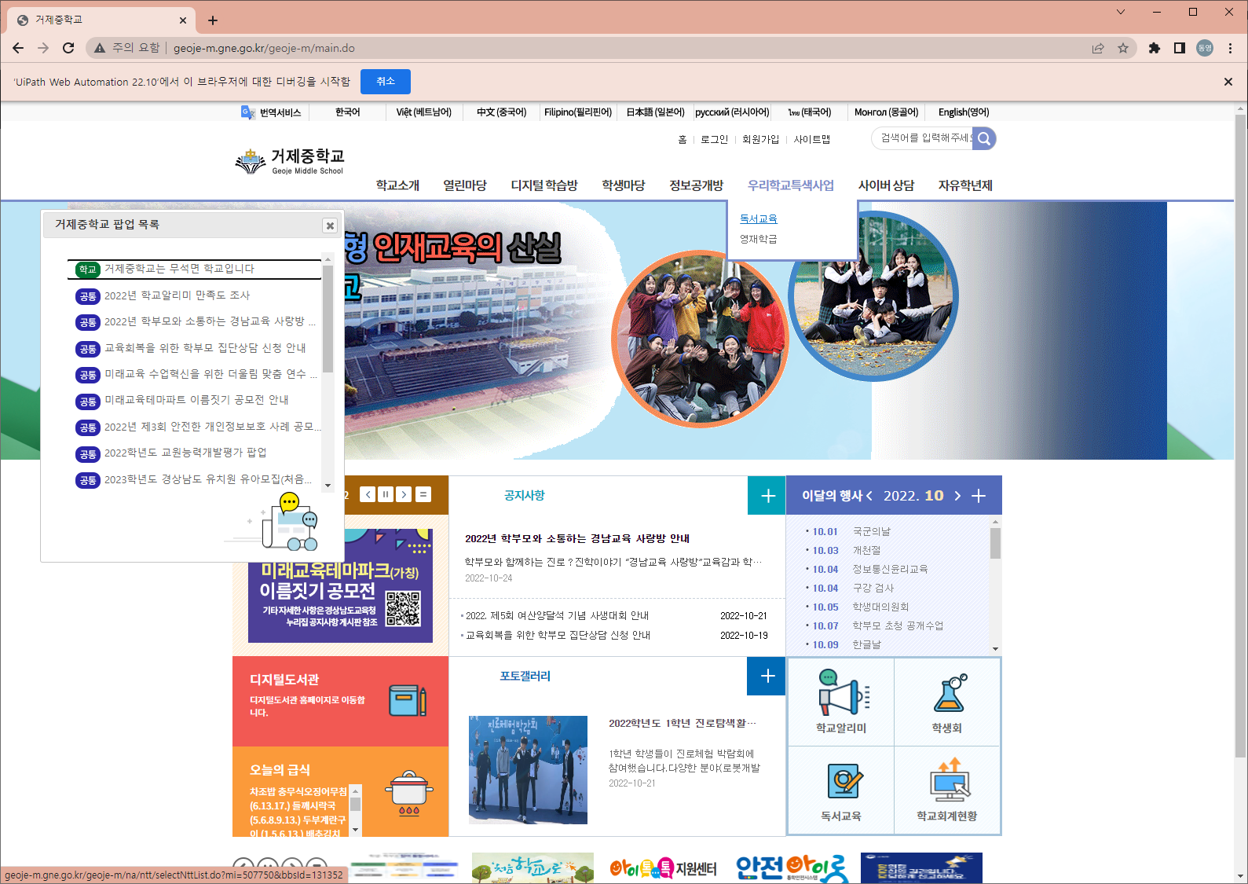
무엇을 만드는가?
Notes:
기존에 받은 스웨거 데이터를 분석해본 결과 학교홈페이지와 접목이 용이함 설명

Slide 4
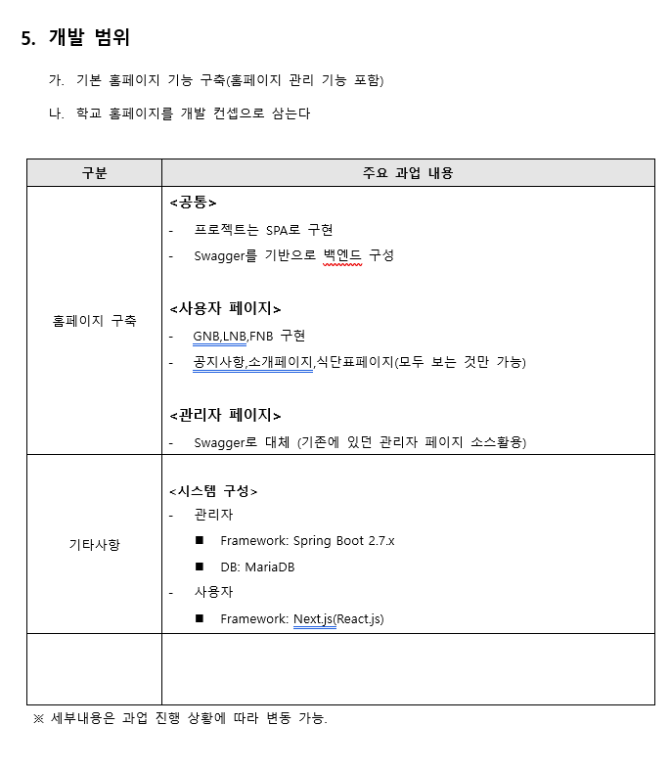
Notes:
학교홈페이지로 개발 컨셉을 잡은 후 기획서 설명

Slide 5
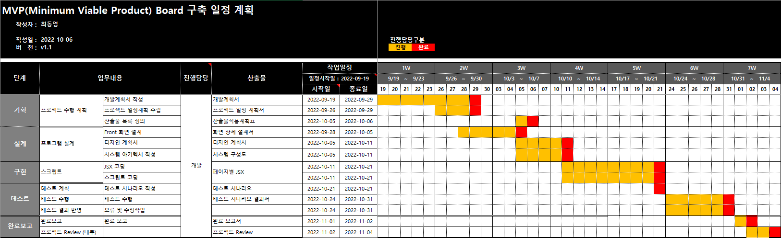
일정계획표

Slide 6







어떻게 만들것인가?
미숙함
능숙함
Notes:
기존에 사용가능한 언어와 이번 프로젝트로 새로 공부할 언어 설명

Slide 7
Menu Structure
Home
About
Notice
SchoolMeals
Intro
History
Support
Board Detail
Board Detail
MVP board
Notes:
프로젝트의 메뉴 구성 설명

Slide 8
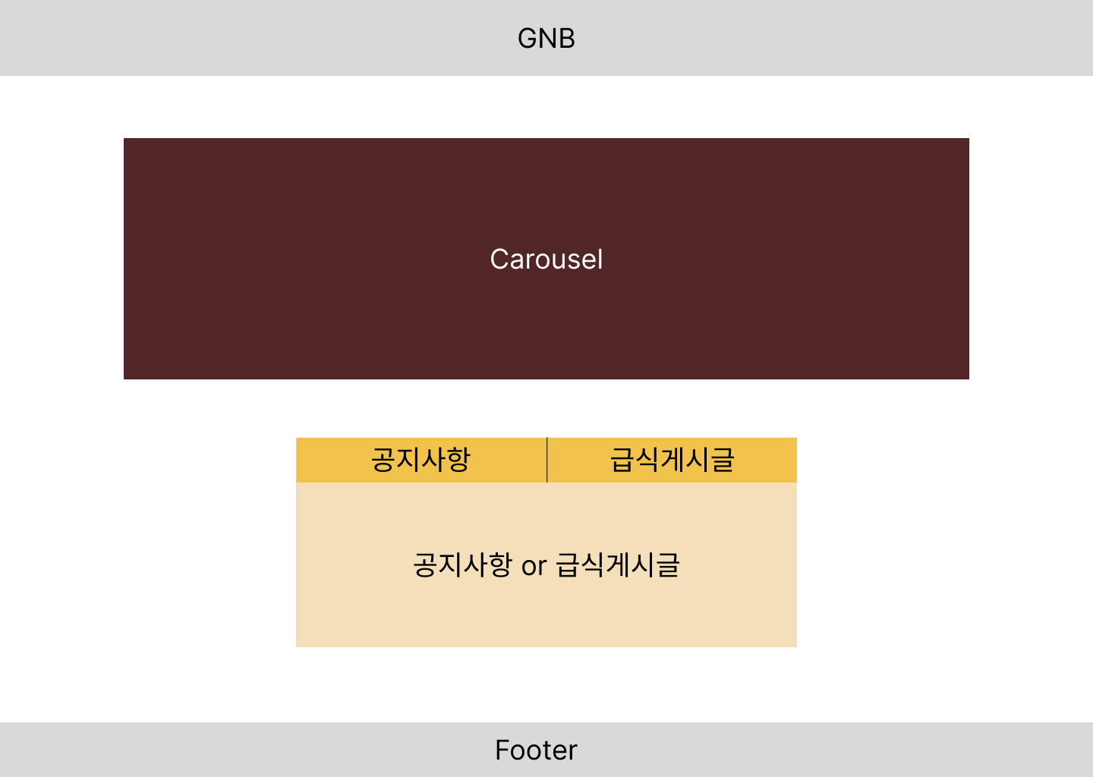
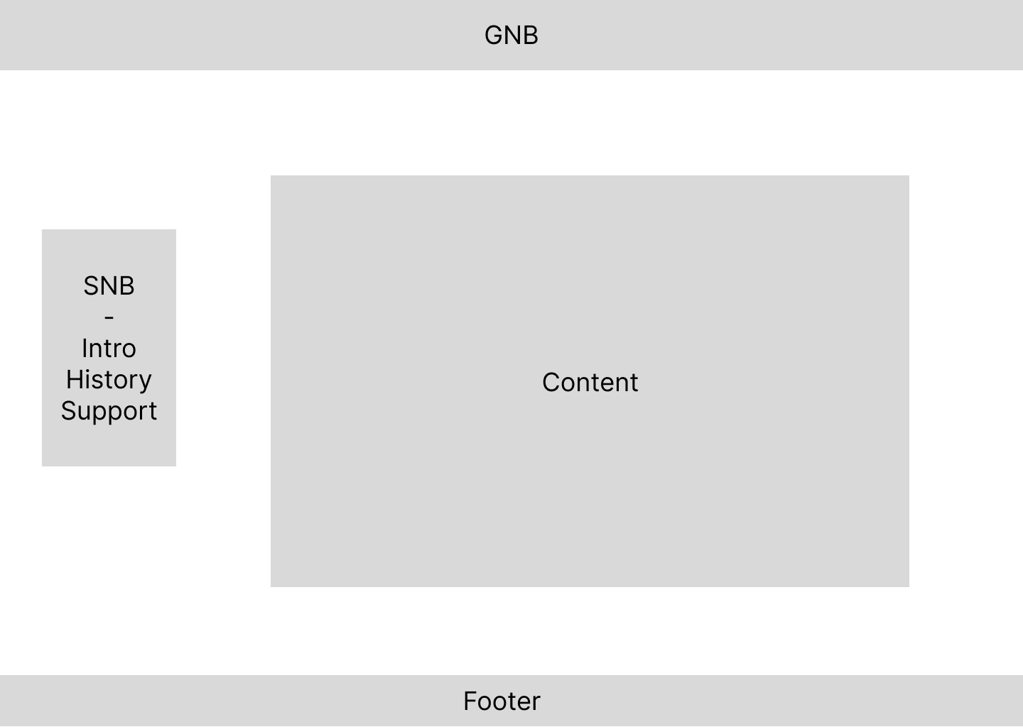
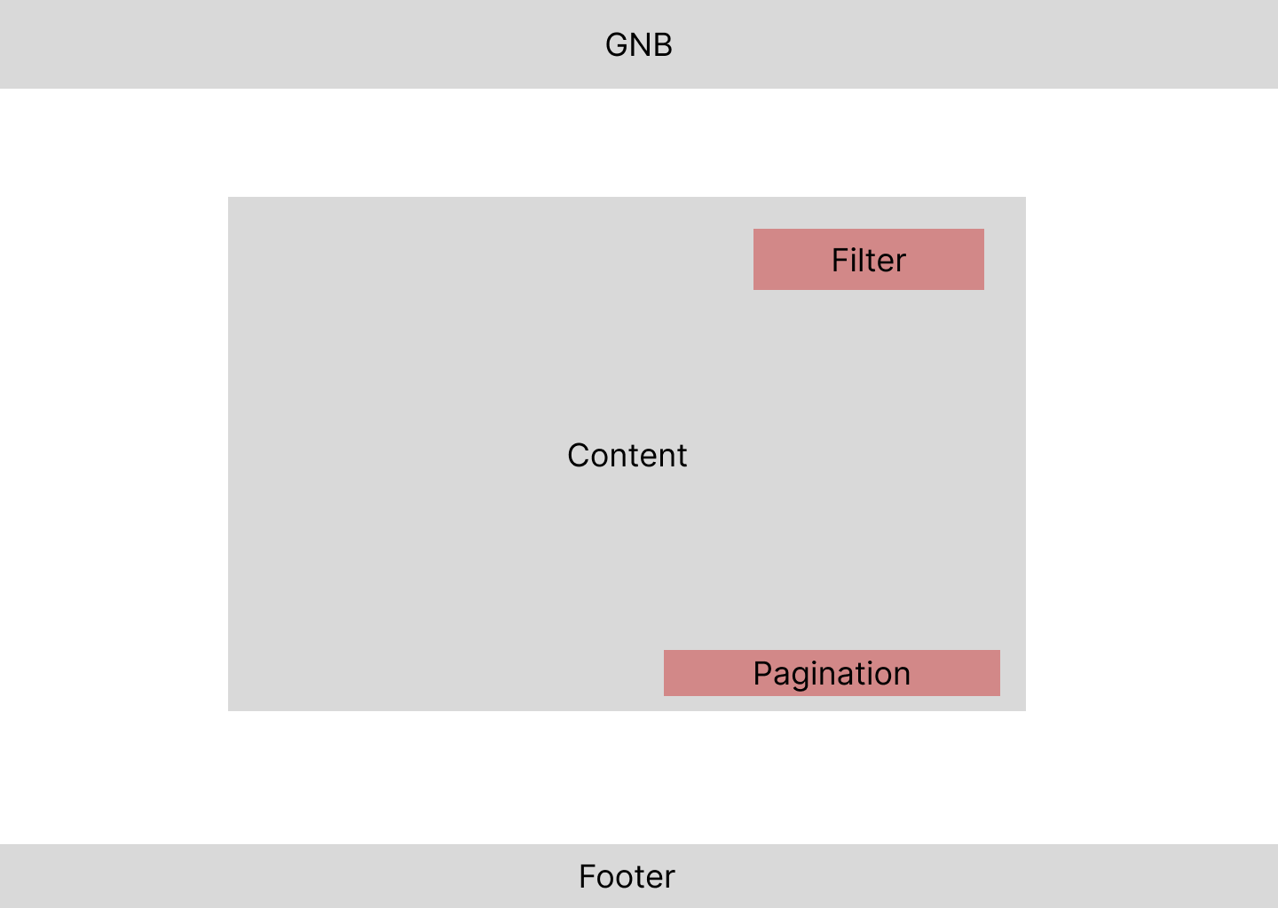
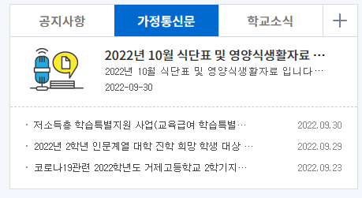
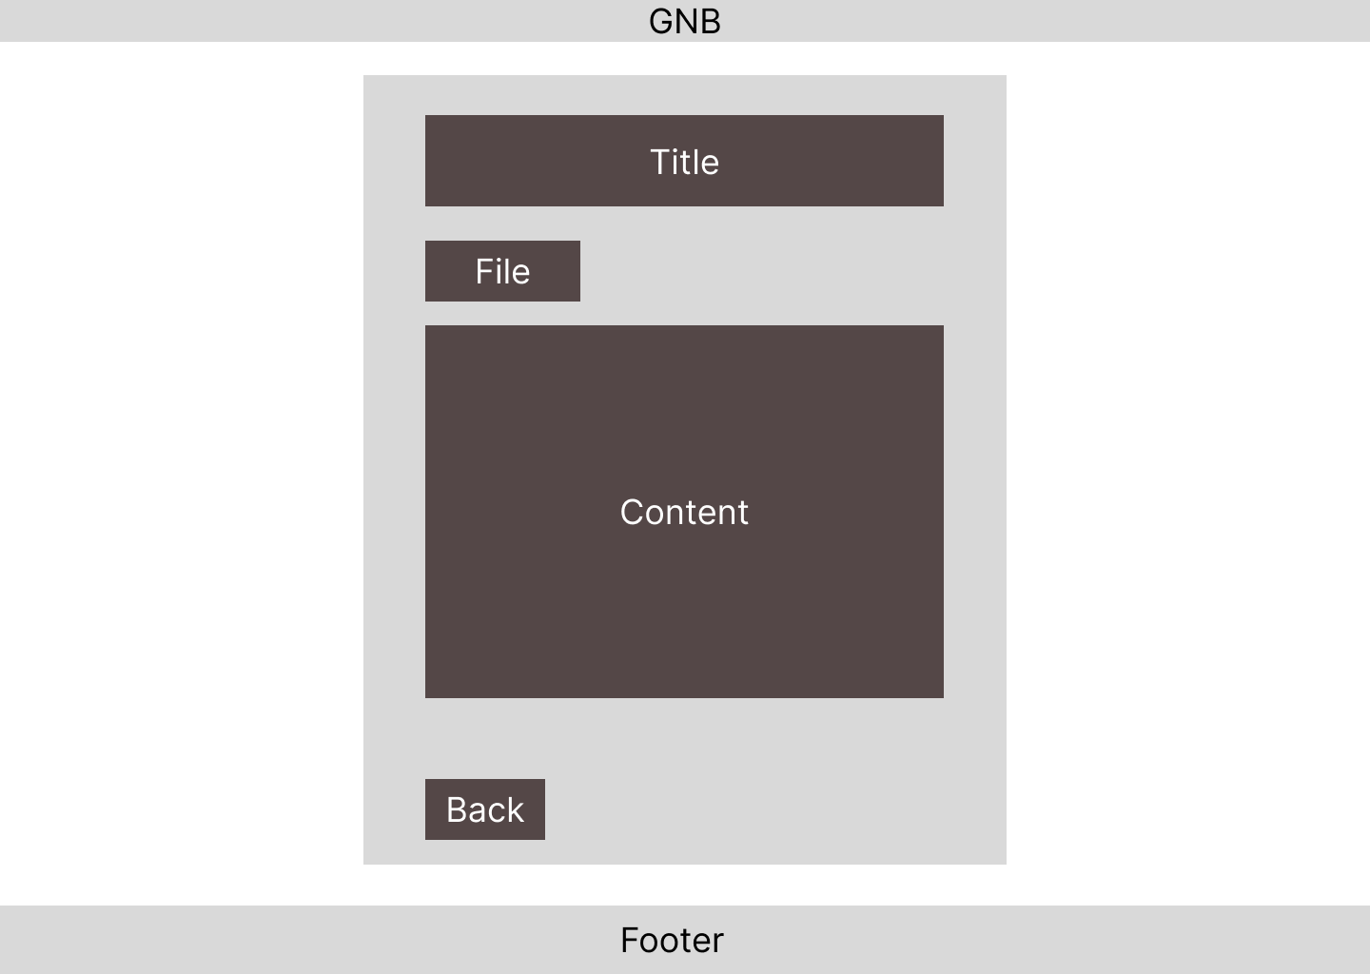
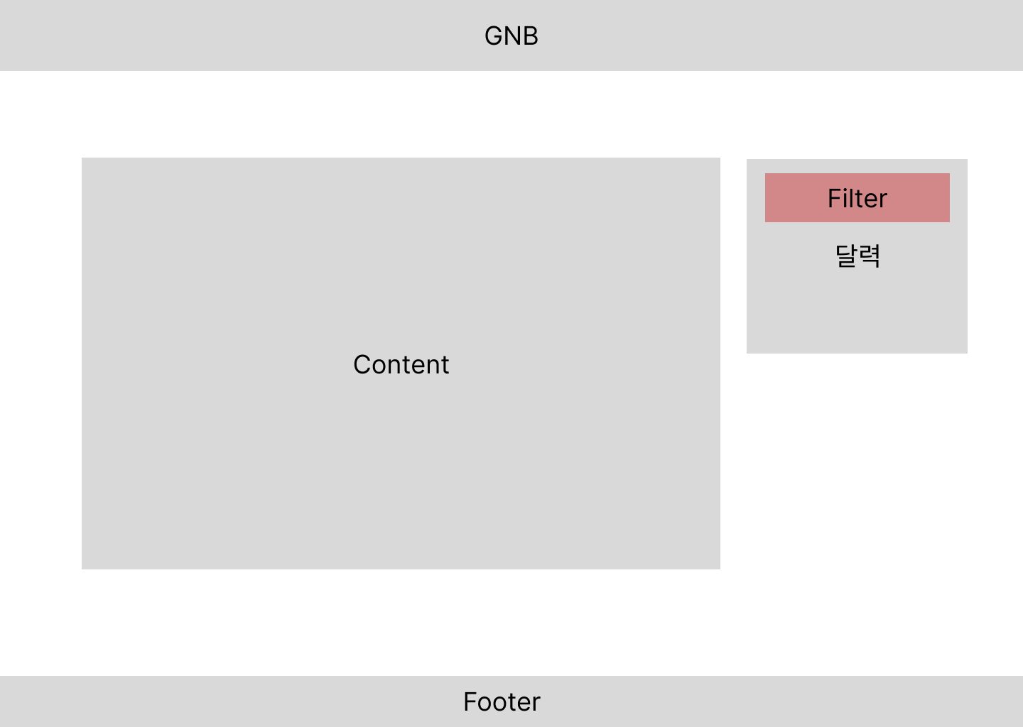
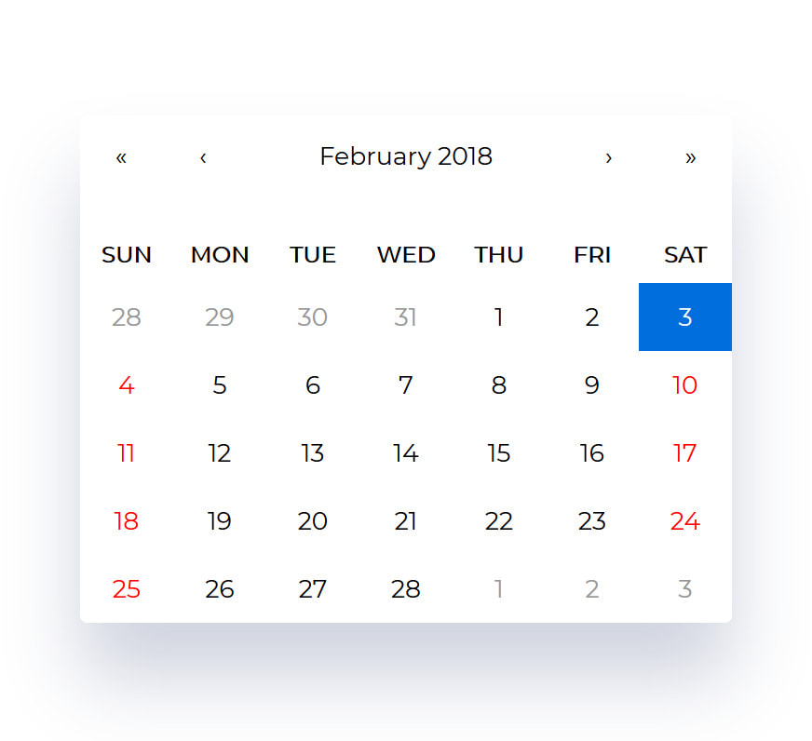
1
2
1
2
1
2
3
3
INDEX
ABOUT
NOTICE
1
1
2
2
3
4
SchoolMeal
Board Detail
Notes:
화면 구상안 간략하게 설명

Slide 9
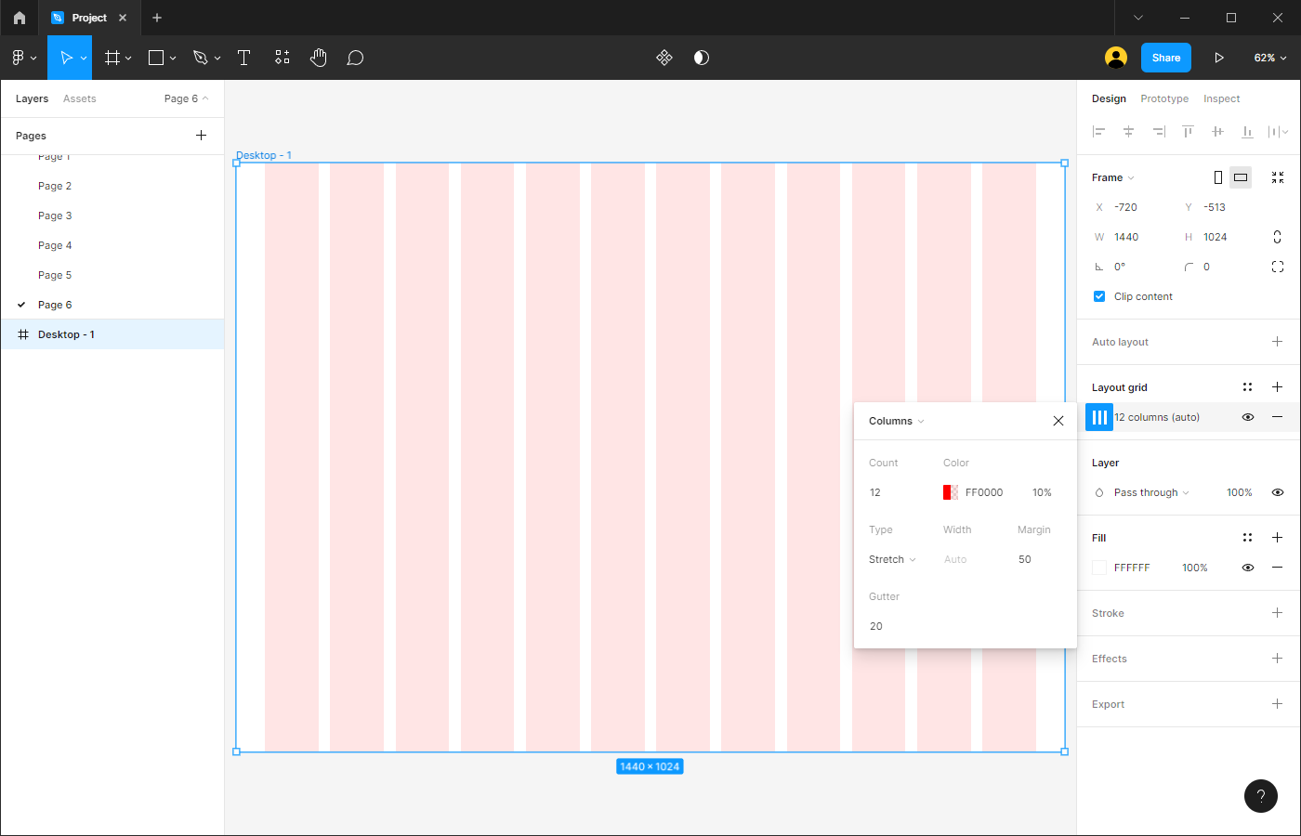
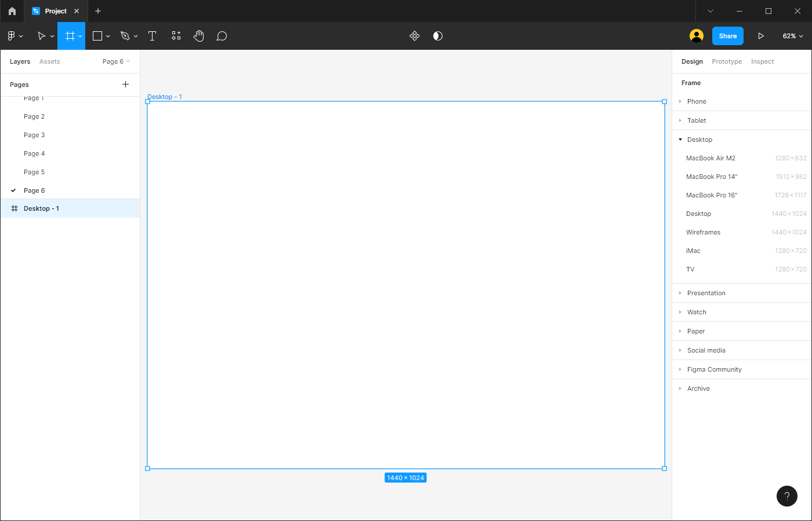
1
1
해상도 설정
좌우 여백 설정
Notes:
Figma툴 활용

Slide 10
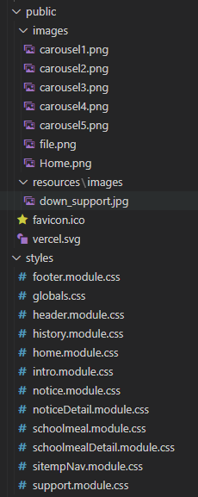
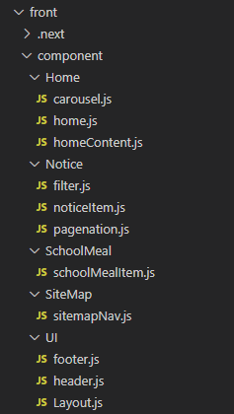
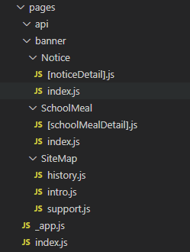
Editor Structure
페이지 구성
기능
Src경로 및 css
Notes:
파일 구성 소개
pages하위에 존재하는 js는 경로 이름으로 되는것을 설명

Slide 11
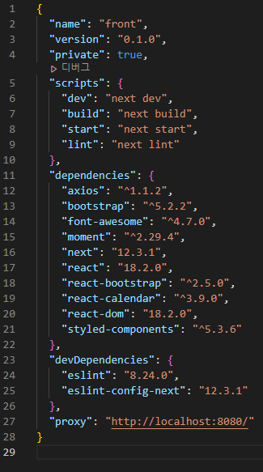
package.json
Axios – 데이터 통신
Bootstrap, react-bootstrap – 부트스트랩 in React.js
Moment, react-calaender – 달력 생성 및 날짜 관리
React-dom,react,next – next.js구성 기본 툴
Notes:
패키지 구성 소개

Slide 12
http://10.10.11.20:3000/
Notes:
시연

Slide 13
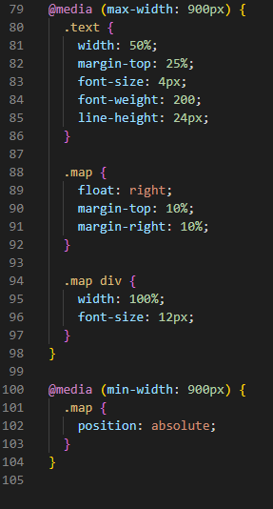
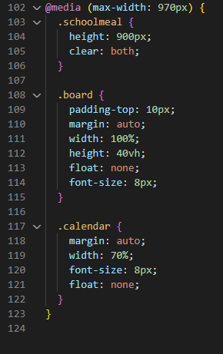
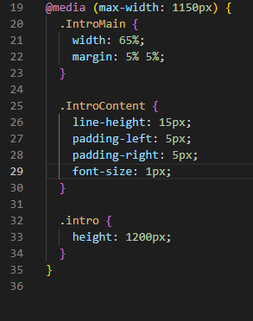
Footer.module.css
schoolmeal.module.css
intro.module.css
Notes:
반응형 css를 적용시킨 일부 사례

Slide 14
핵심 코드
공통요소(헤더, 푸터등) 작업
동적 페이지 사전 구성
페이징 처리
달력 필터링
함수형 컴포넌트에서의 컴포넌트 주기 조절

Slide 15
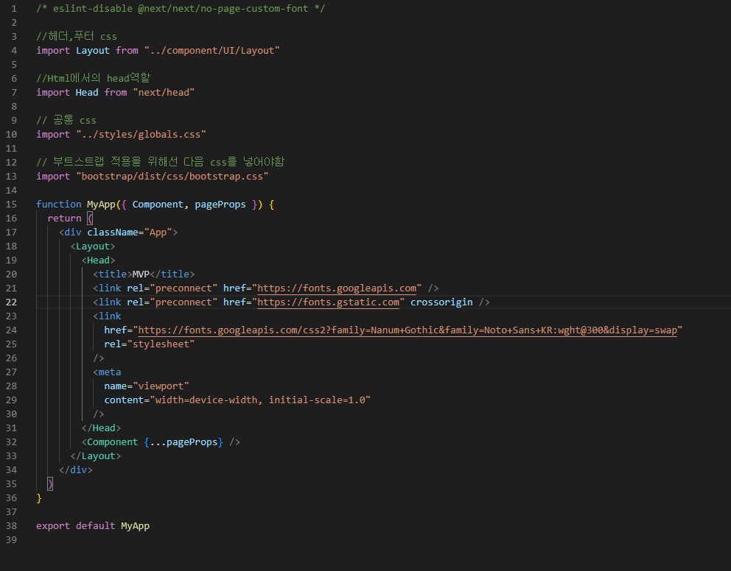
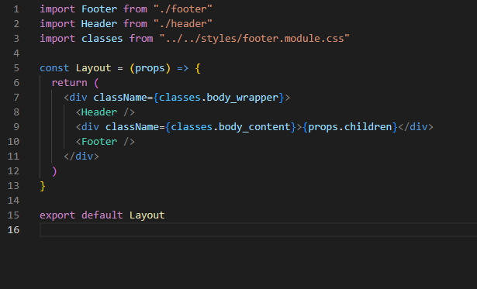
Layout.js
_app.js
Notes:
Pages 하위에 있는 js에 모두 적용되는 _app.js에 Layout과 구글폰트를 적용시킴

Slide 16
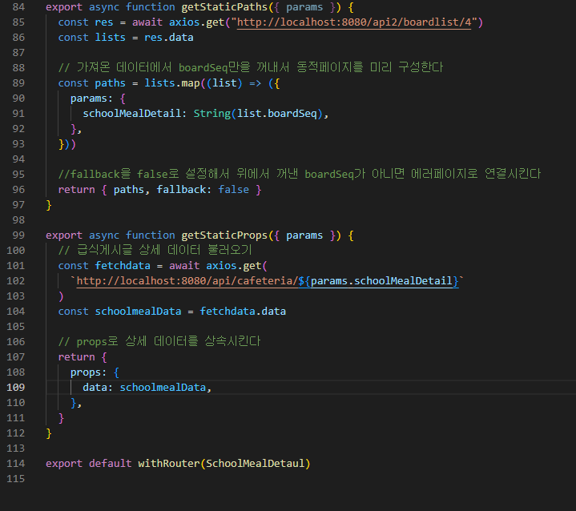
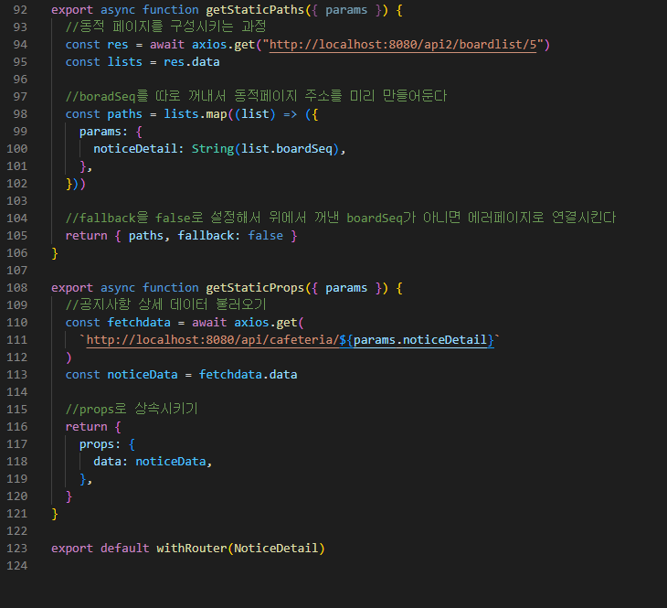
[schoolMealDetail].js
[noticeDetail].js
Notes:
동적페이지를 미리 구성하는 getStaticPaths를 사용하여 최적화 작업을 수행함

Slide 17
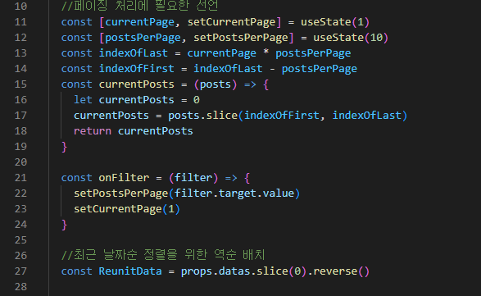
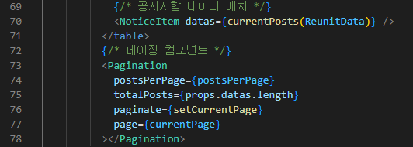
Notice/index.js
Notes:
페이징 처리

Slide 18
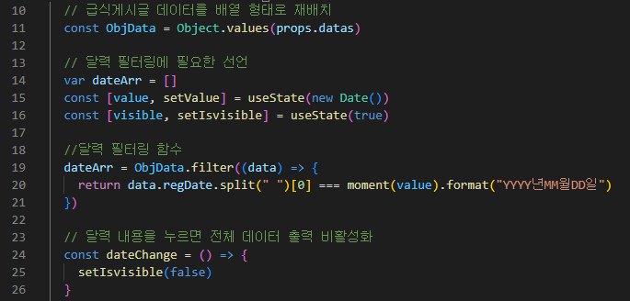

SchoolMeal/index.js
Notes:
달력 필터링

Slide 19
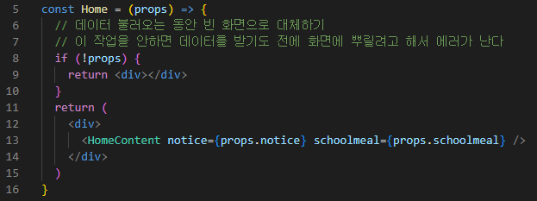
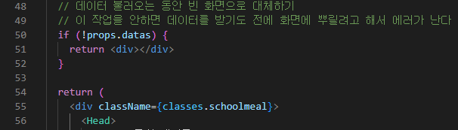
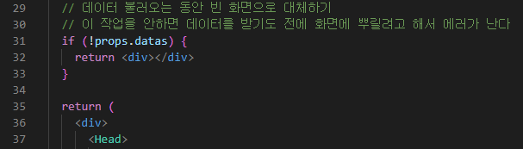
Pages/index.js
SchoolMeal/index.js
Notice/index.js
Notes:
데이터를 불러오는 동안 렌더링 시도해서 에러나는 리액트의 고질적인 문제 해결(axios,fetch에 async,await를 적용해도 해결안되는 고질적인 문제)
마무리 멘트

